Slide 1
Equipaments Ciutat Meridiana
Sessió Oberta del procés participatiu de a la redacció de la MPGM
29 de Gener de 2019

Slide 2
01
Actuacions 2007-2017
2

Slide 3
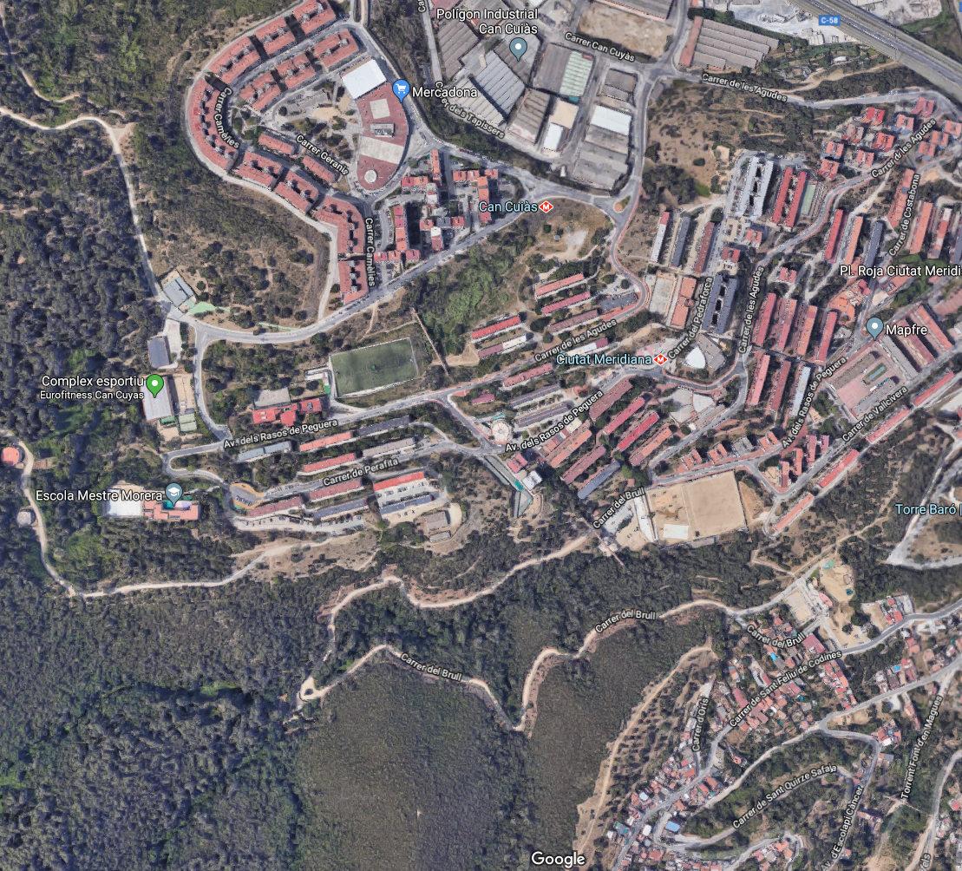
Actuacions 2007-2017
Ecologia Urbana
A: Traslladar PROVISIONAL del camp de futbol de Ciutat Meridiana centre cap al Torrent del Bosc Llarg (Ciutat Meridiana-Can Cuiàs). Autorització provisional ocupació torrent de l'ACA (2007-2017).
B: Construcció APARCAMENT BSM a la zona alliberada de Ciutat Meridiana centre (2009-2012).
A
B

Slide 4
Briefing 2014-2017
Ecologia Urbana
2014: Proposta de Reurbanització de l’antic camp de futbol (B) en zones de lleure, esport i parc equipat.
2014: Inici estudis per a convertir el camp de futbol Provisional de Ciutat Meridiana (A) en camp de futbol DEFINITIU.
2014: Districte i IBE es plantegen la renovació integral o la reubicació del Pavelló Esportiu de Can Cuiàs (D)
2016-2020: Pla de Barris Zona Nord.
Encàrrec del projecte per a la millora
de la connexió entre Ciutat
Meridiana i Can Cuiàs i de la zona del
Torrent del Bosc Llarg (C).
C
D
A
B

Slide 5
02
Propostes
2

Slide 6
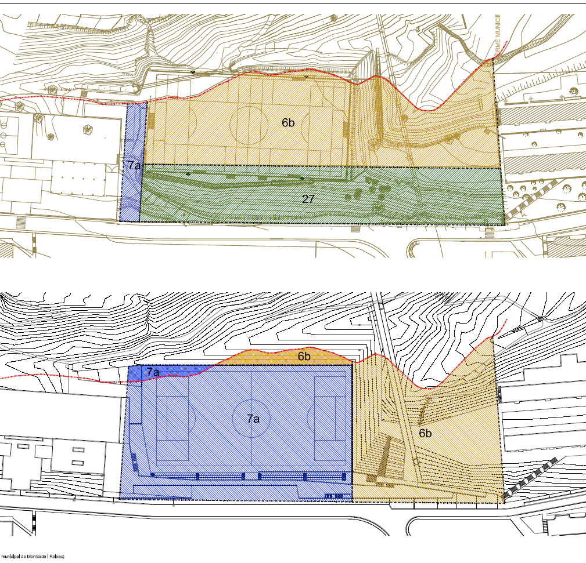
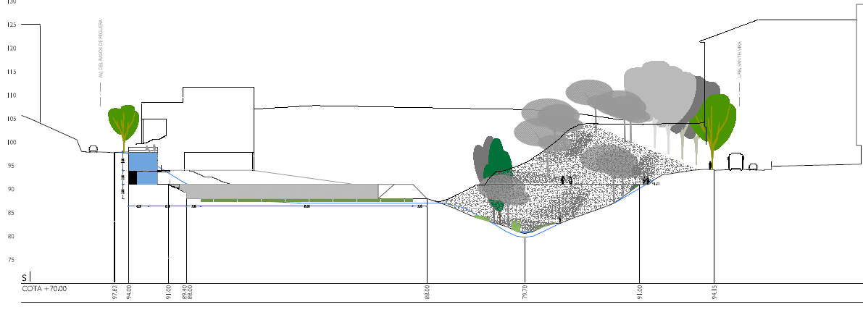
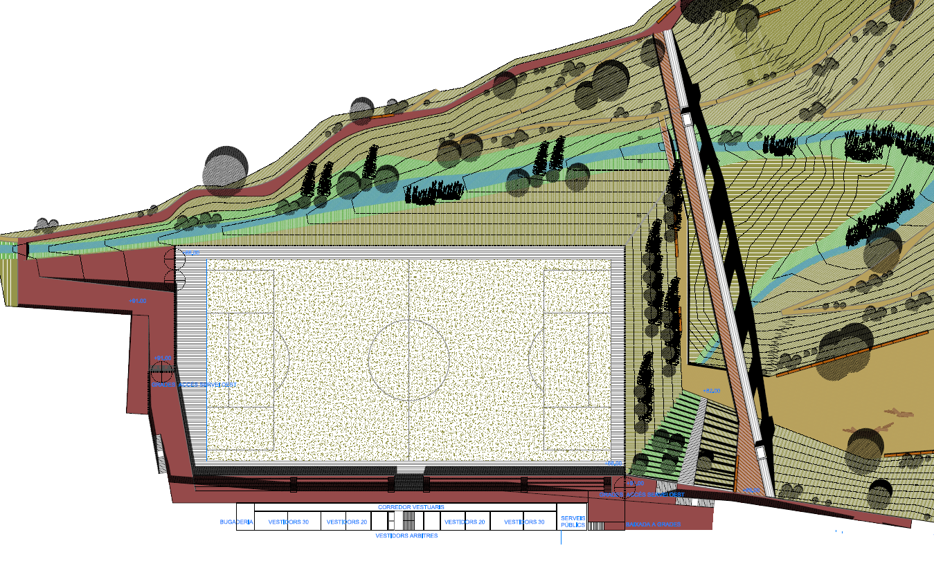
Propostes Zona A
Ecologia Urbana
Estudis previs de la MPGM per a convertir el camp de futbol Provisional de Ciutat Meridiana (A) en camp de futbol DEFINITIU.
A
PROPOSTA:
-Consolidació del Camp de Futbol a cota actual (+89). Nous serveis camp futbol. Nous accessos a equipament i nova passera de connexió amb Can Cuiàs per aqüeducte.
-Millora del sistema de canalització del torrent, segons indicacions ACA.
-Renaturalització parcial del torrent.
PGM vigent
MPGM proposta 1

Slide 7
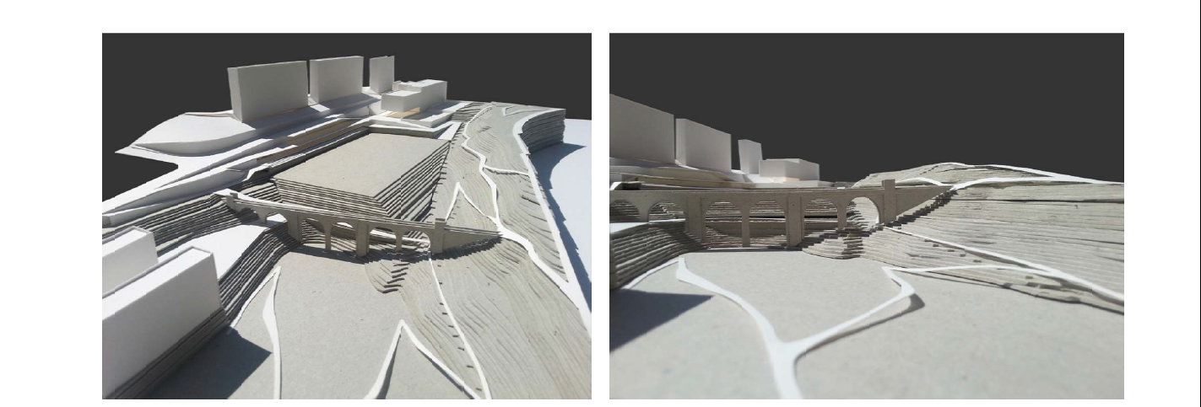
Propostes Zona A
Ecologia Urbana
Estudis previs de la MPGM per a convertir el camp de futbol Provisional de Ciutat Meridiana (A) en CAMP DE FUTBOL DEFINITIU.
A

Slide 8
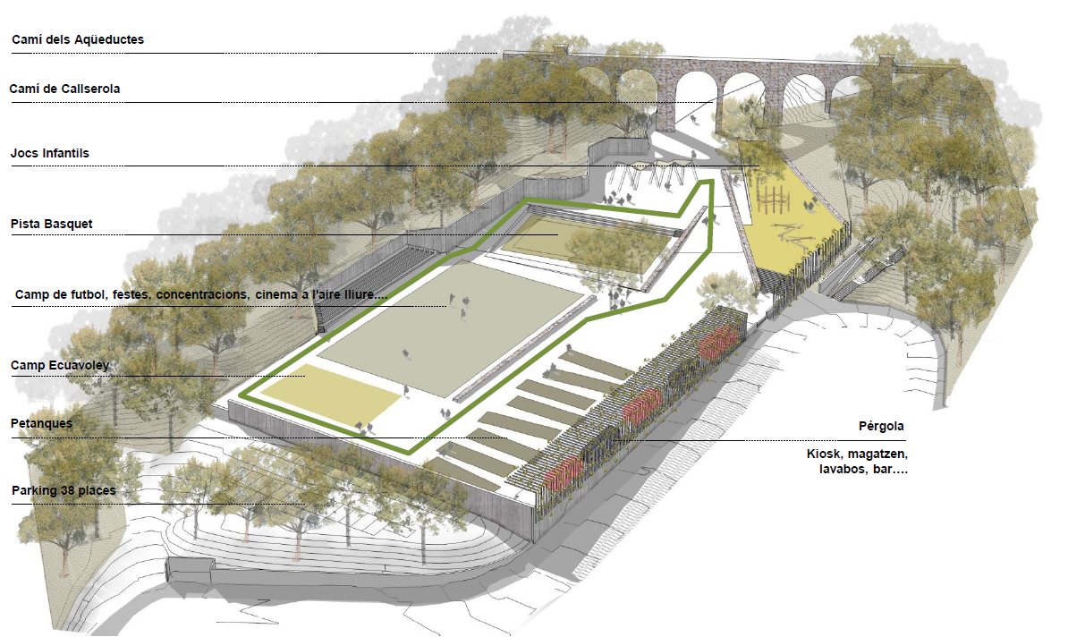
Propostes Zona B
Ecologia Urbana
Estudis previs de la MPGM per ordenar l'espai lliure amb
NOUS EQUIPAMENTS DE BARRI I INSTAL·LACIONS ESPORTIVES OBERTES.
PROPOSTA:
-Reurbanització de l’antic camp de futbol de Ciutat Meridiana segons les necessitats de la població recollides mitjançant diferents processos participatius.
-Recuperar la connexió amb la serra de Collserola.
B

Slide 9
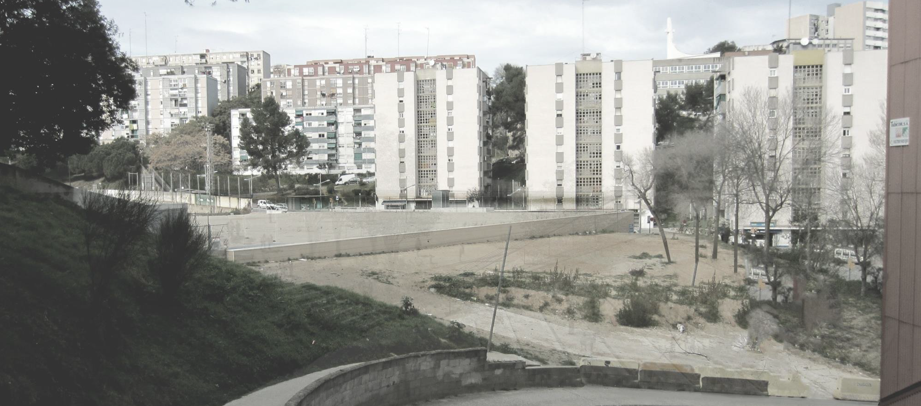
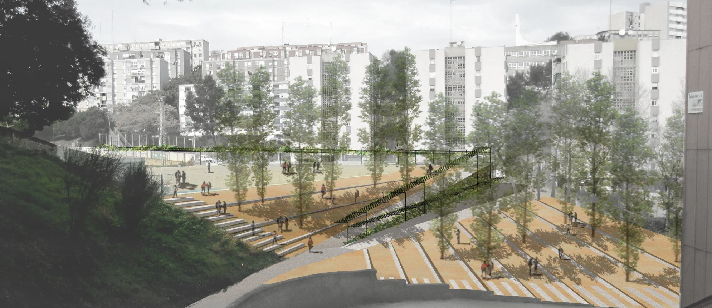
Propostes Zona B
Ecologia Urbana
B
ACTUAL
PROPOSTA

Slide 10
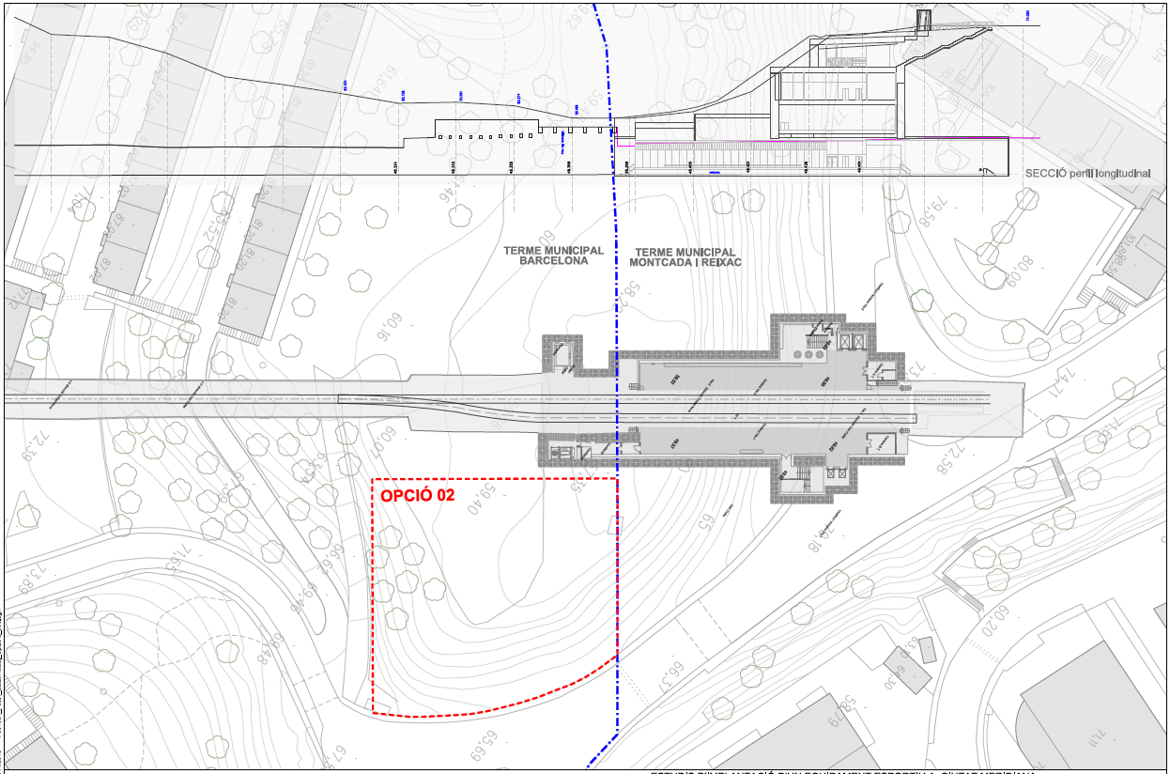
Proposta Zona E
Ecologia Urbana
Estudis previs de la MPGM per la renovació del Pavelló poliesportiu de Can Cuiàs.
Nou CEM al Torrent del Bosc, al Metro Can Cuiàs
E
D

Slide 11
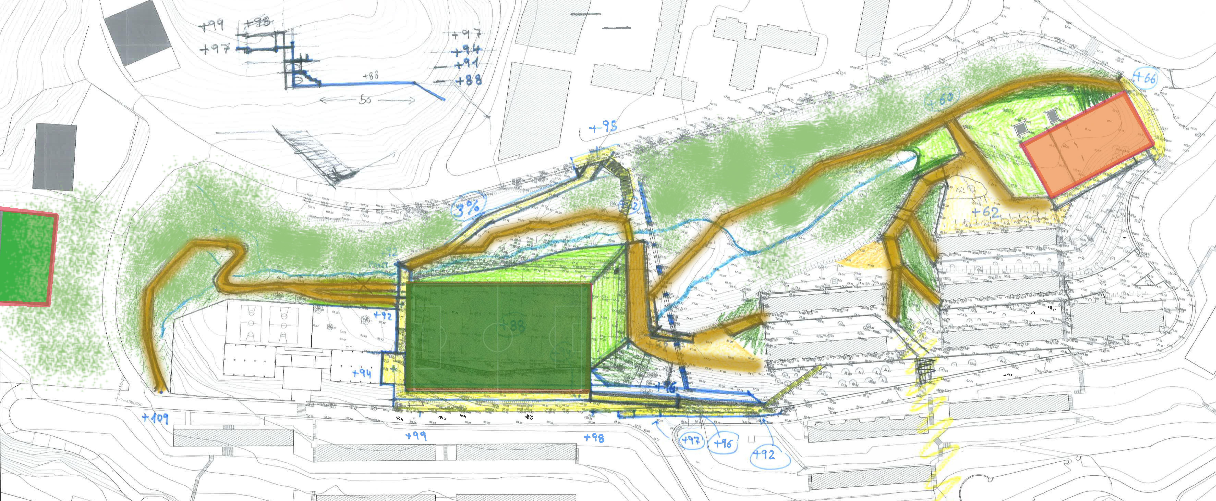
Proposta resum al Torrent del Bosc Llarg
Ecologia Urbana
Estudis previs de la MPGM per a la millora del Torrent del Bosc Llarg
E
PROPOSTA:
-Consolidació camp de Futbol a cota actual (+89)
-Nou CEM al peu del sector del Torrent del Bosc Llarg, a prop Metro Can Cuiàs (E).
-Enderroc Pavelló Esportiu de Can Cuiàs (D) i reforestació
D
A
E
D
A

Slide 12
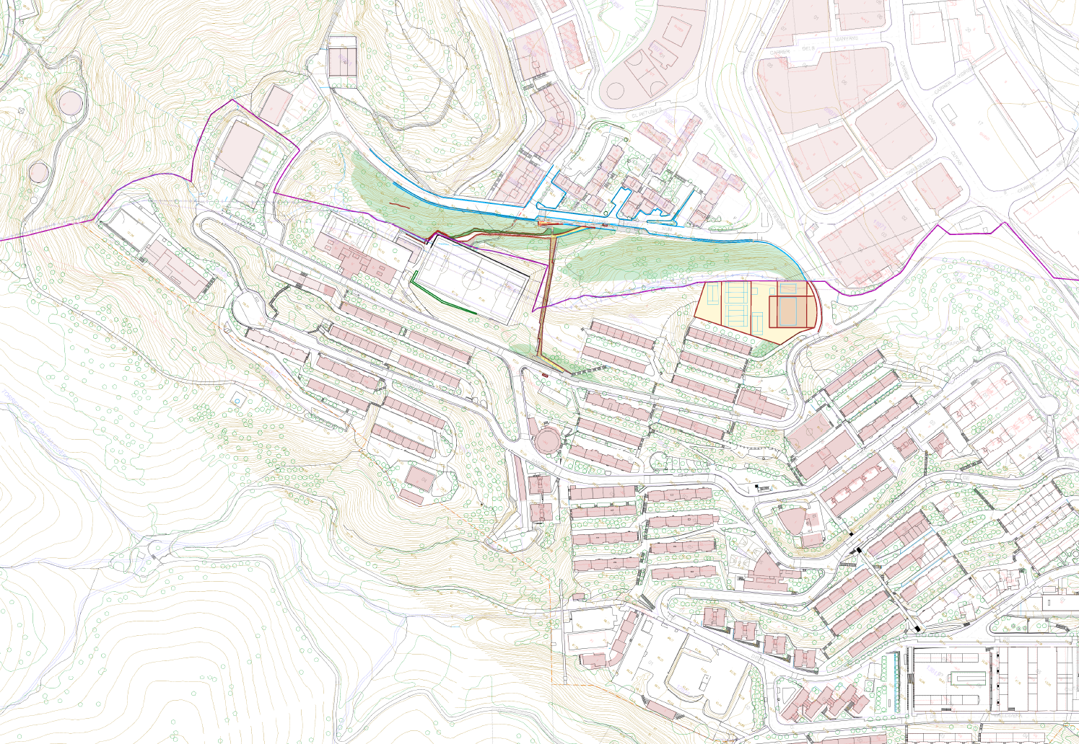
Proposta millora Torrent del Bosc Llarg
Ecologia Urbana
Estudis previs de la MPGM per a la millora del Torrent del Bosc Llarg
E
PROPOSTA:
-Consolidació camp de Futbol a cota actual (+89)
-Nou CEM al peu del sector del Torrent del Bosc Llarg, a prop Metro Can Cuiàs (E).
-Enderroc Pavelló Esportiu de Can Cuiàs (D) i reforestació
D
A
D
A
E

Slide 13
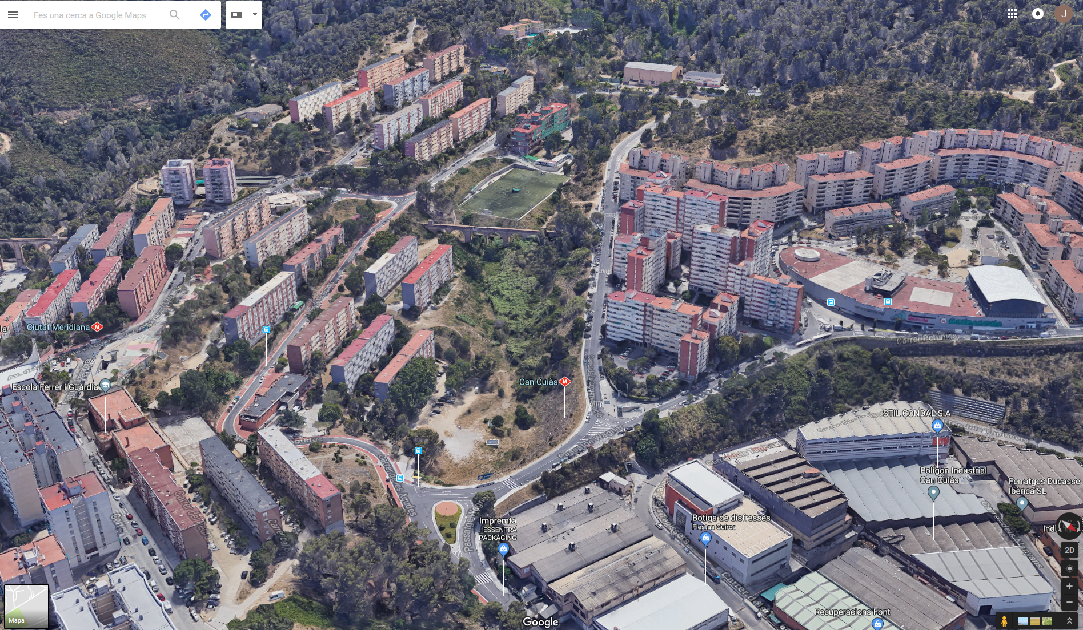
Propostes Zona A
Ecologia Urbana
Estudis previs de la MPGM per a la millora del Torrent del Bosc Llarg
E
PROPOSTA:
-Consolidació camp de Futbol a cota actual (+89)
-Nou CEM al peu del sector del Torrent del Bosc Llarg, aprop Metro Can Cuiàs (E).
-Enderroc Pavelló Esportiu de Can Cuiàs (D) i reforestació
D
A
D
A
D
A
E
Metro Can Cuiàs

Slide 14
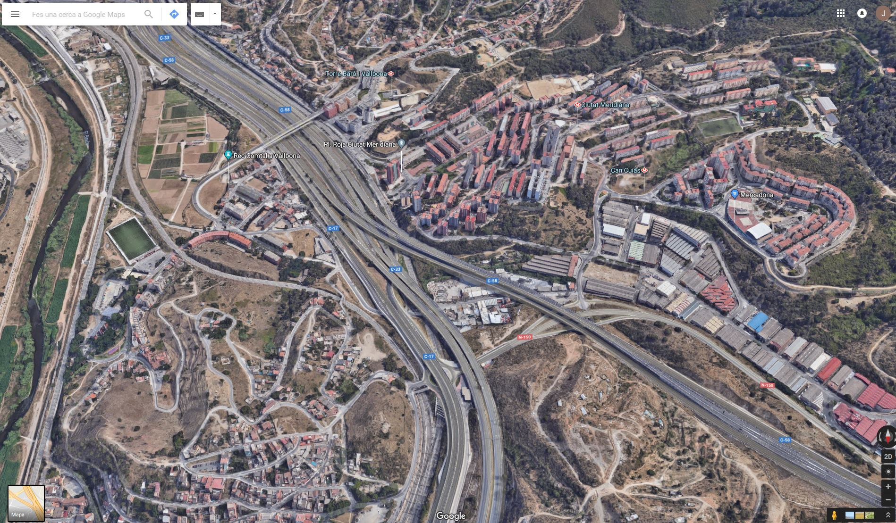
Propostes Zona A
Ecologia Urbana
CEM : NOU POL DE BARRIS
E
CIUTAT MERIDIANA
CAN CUIÀS
VALLBONA
D
POLÍGON INDUSTRIAL
CAN CUIÀS
A
CAN SANT JOAN

Slide 15
03
Planejament
2

Slide 16
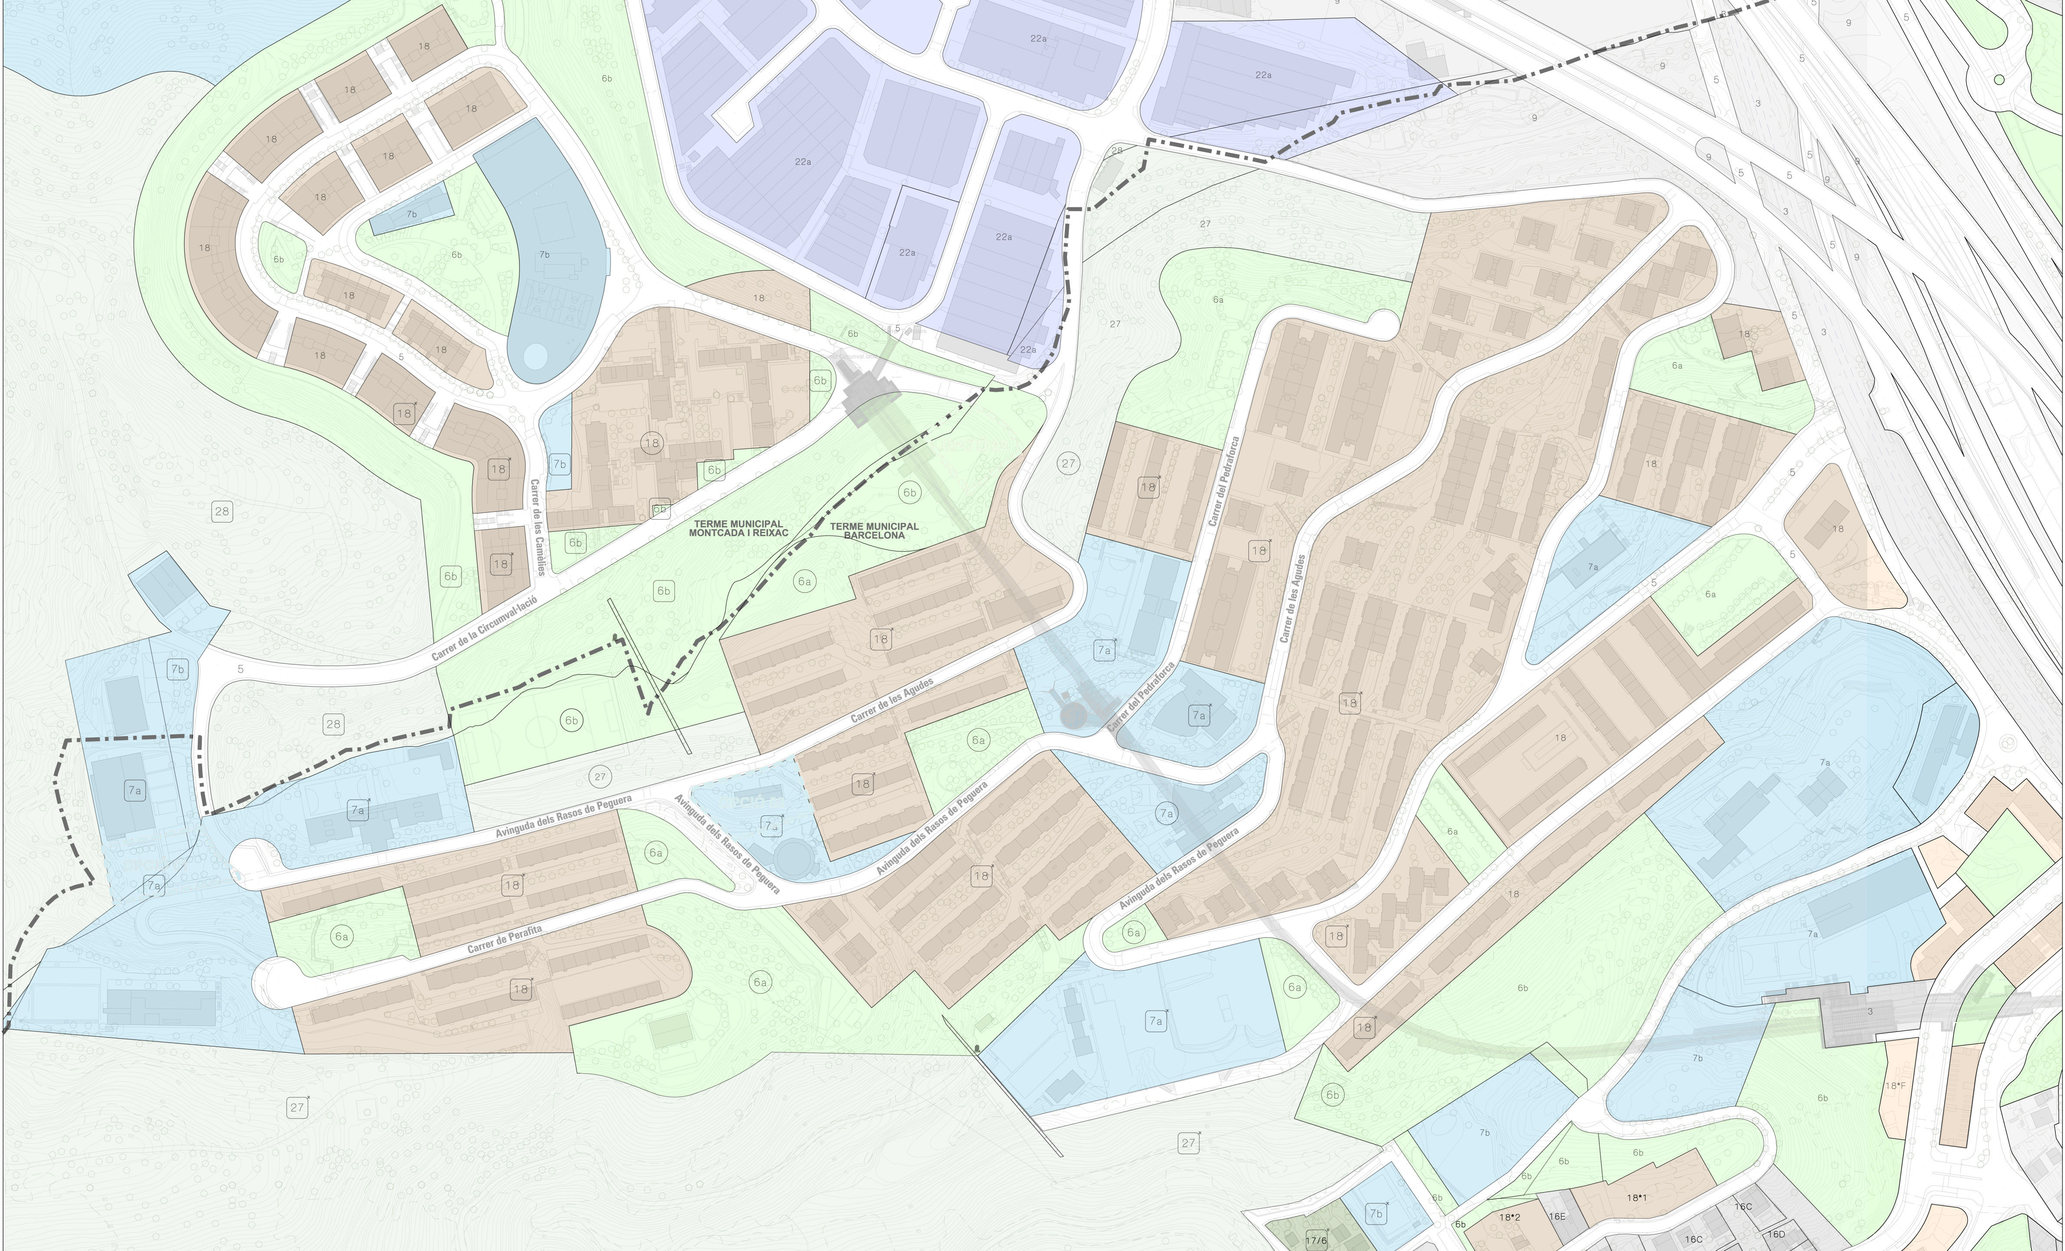
MPGM Ciutat Meridiana Planejament vigent
Ecologia Urbana

Slide 17
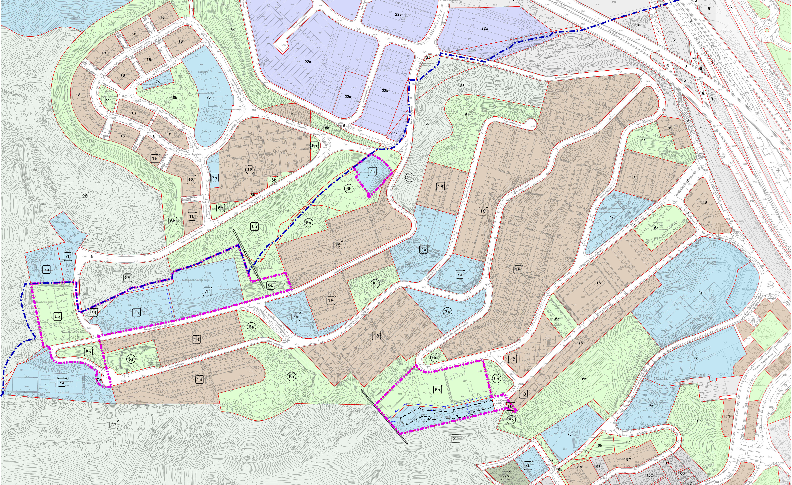
MPGM Ciutat Meridiana Planejament proposat
Ecologia Urbana

